Slide 1

第5章 计算智能
——人工神经网络

Slide 2
主 要 内 容
计算智能，CI vs. AI
生物神经网络
人工神经网络
神经元、结构、学习算法
神经元模型和感知机
线性阈值单元TLU
人工神经网络结构
人工神经网络学习
举例：感知机权值调整有监督学习过程
举例：医疗诊断系统的神经网络模型
2

Slide 3

What is CI?
The first published definition
In 1994, J.C. Bezdek states that:
“…a system is computational intelligence when it deal only with the numerical (low-level) data, has a pattern recognition component, and does not use knowledge in the AI sense, and additionally when it exhibit …"
Although used fairly widespread, there is no commonly accepted definition
贝兹德克
(J.C. Bezdek)
3

Slide 4
What is CI?
计算智能系统
一个计算智能系统应当只涉及数值(低层)数据，含有模式识别部分，不应用人工智能意义上的知识，而且能够呈现出：
Computational adaptivity (计算适应性)
Computational fault tolerance (计算容错性)
Speed approaching human-like turnaround (接近人的速度）, and
Error rates that approximate human performance （近似于人的误差率）…”
人工智能系统
当一个智能计算系统以非数值方式加上知识，即成为人工智能系统。
4

Slide 5
AI vs. CI
Due to Bezdek
Three levels of system complexity
A: Artificial or Symbolic 人工的（非生物的），人造的
B: Biological or Organic 物理的+化学的+？=生物的
C: Computational 数学+计算机
计算智能是一种智力方式的低层认知，它与人工智能的区别只是认知层次从中层下降至低层而已。中层系统含有知识，低层系统则没有。
5

Slide 6
ABC的交互关系图（表5.1 P151）
Input
Complexity
Output
Human Knowledge
(＋)Sensory Data
BNN
BPR
BI
B－Organic
Knowledge tidbits
(＋) Sensory Data
Complexity
ANN
APR
AI
A－Symbolic
Computational
(＋) Sensory Data
CNN
CPR
CI
C－Numeric
BNN: 生物神经网络
ANN: 人工神经网络
CNN: 计算神经网络
PR: Pattern Recognition
6

Slide 7
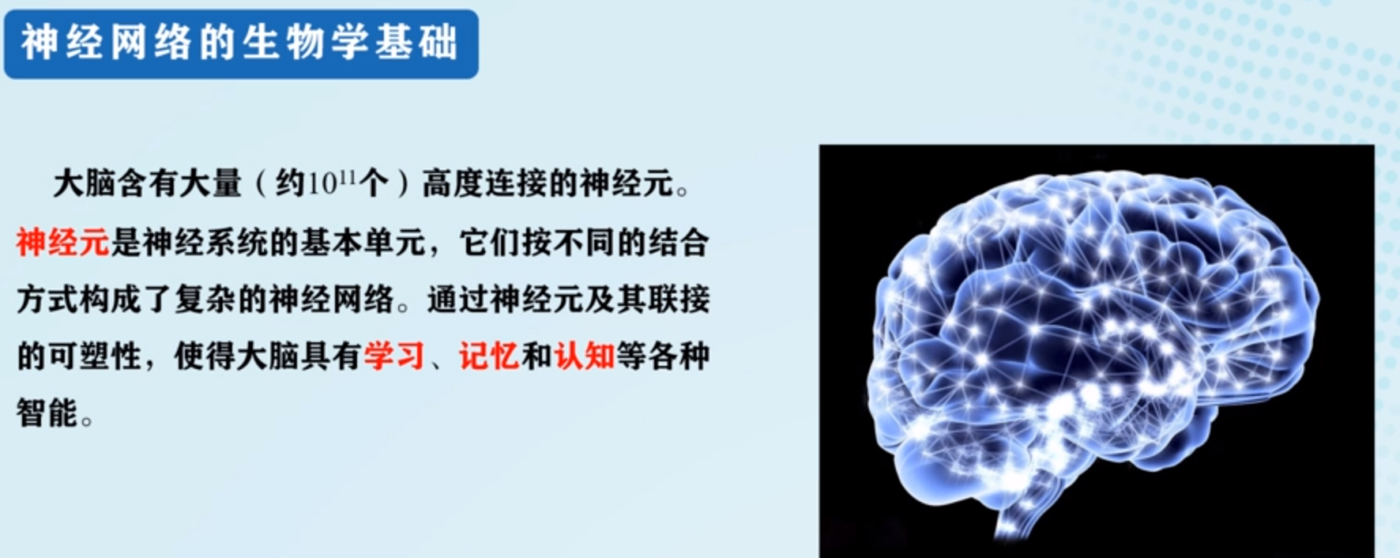
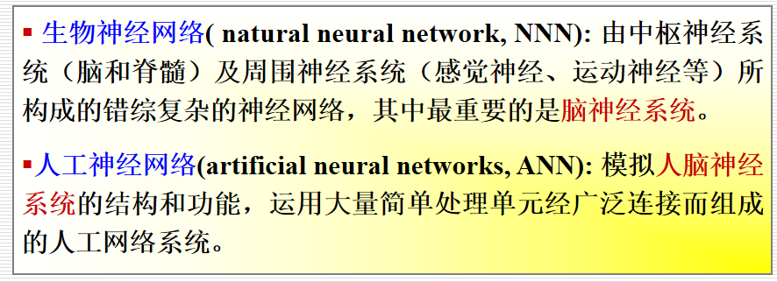
Notes:
我们想模仿生物神经网络 做一个人工神经网络，神经元就不是生物神经元。可能是一个程序，可能是设计的模拟电路。这里学习用程序设计人工神经网络

Slide 8
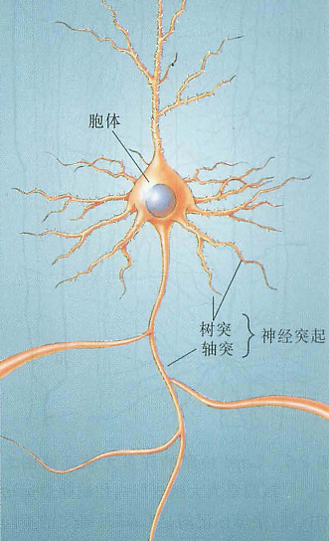
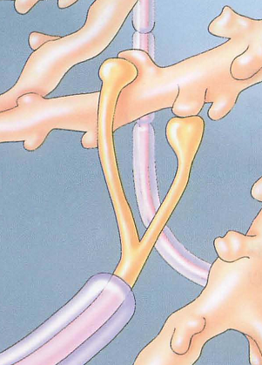
神经元（neuron）即神经细胞，是探索脑奥秘的起点
神经元由胞体、树突和轴突组成
大脑含约850亿-1000亿个神经元
突触（synapse）是两个神经元之间或神经元与效应器细胞之间相互接触，并借以传递信息的部位
神经元与神经元通过10⁴-10⁵个突触传递电/化学信号
突触连接的数目和强度可被神经元的活动调控
树突
突触
轴突

Slide 9
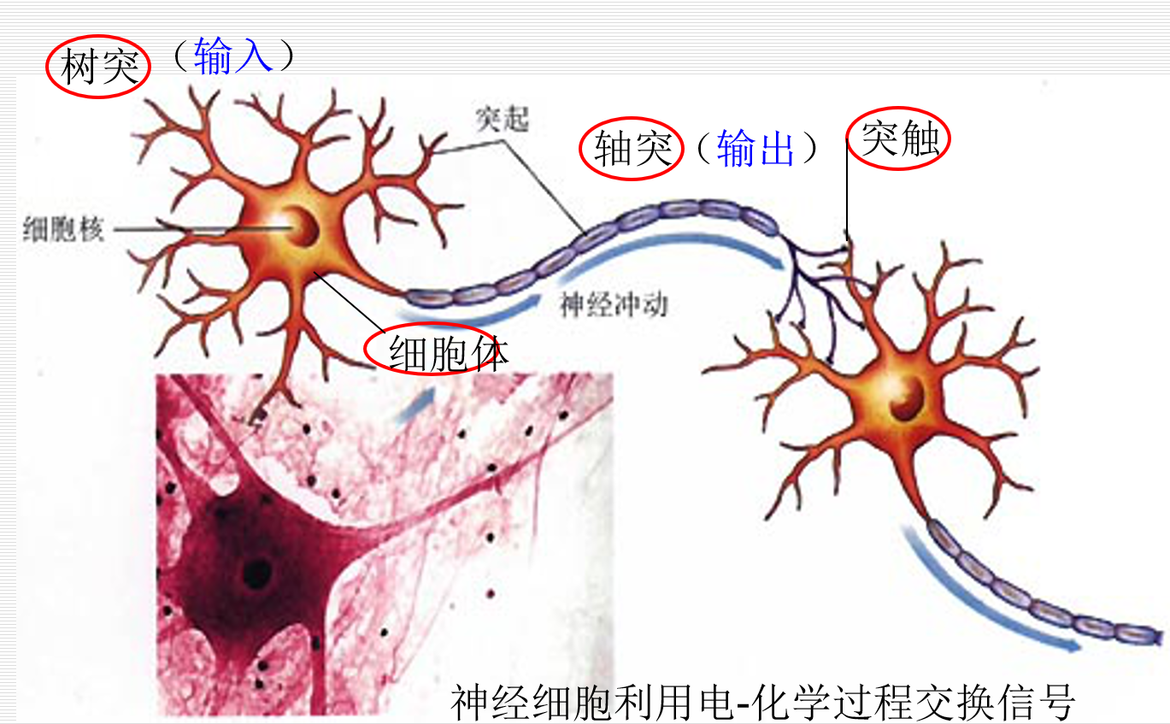
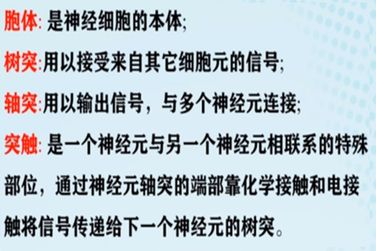
生物神经元结构
Notes:
树突：不断的接收外部给他的刺激
细胞体：5-10Microns 微米，当树突不断接收外部刺激时，细胞体就不断累积刺激，并有一个阈值，当累积的刺激是它承受不了的或者说超过它的阈值，细胞体就会通过“轴突”把信号输出。
轴突的最末端还会有一些小触角（突触），突触把自己的神经信号传给别的神经元。别的神经元又通过树突接收突触给它的神经信号。
他们传递的是微电子信号。神经元是处在液体状态下，树突与突触实际没有挨在一起，他们通过液体状态，传递微弱的电信号。
这样一个单个的神经元就是一个信息处理单元。处理信息的输入时多少个？很多个，它的树突会接收其他很多个神经元的输入，输出是单一的，输出的信号只是一个，只是这一个输出信号又可以传递给很多其他的神经元。

Slide 10
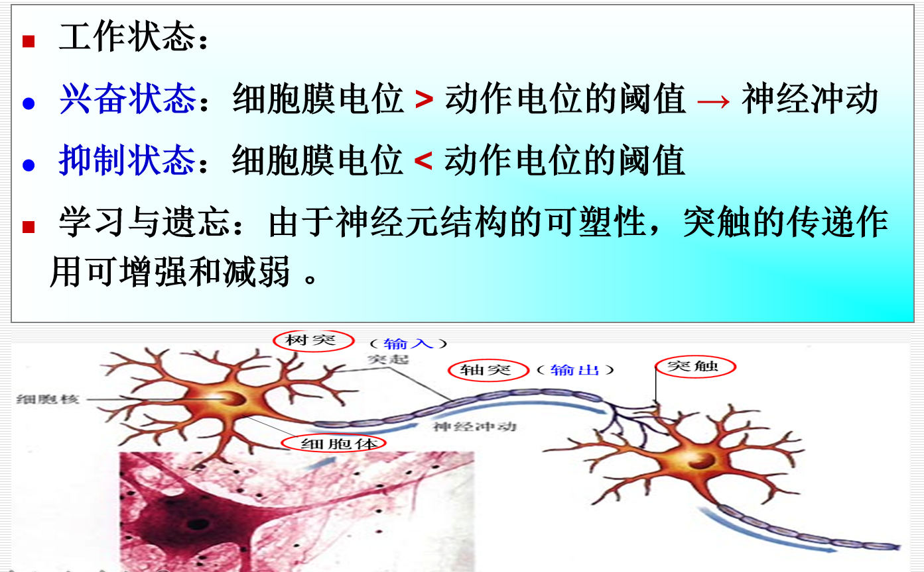
生物神经元的结构
当传入的神经冲动使细胞膜电位升高到超过阈值时，细胞进入兴奋状态，产生神经冲动并由轴突输出
当传入的神经冲动使细胞膜电位下降到低于阈值时，细胞进入抑制状态，没有神经冲动输出

Slide 11
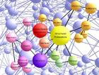
Artificial Neural Networks (ANN) （人工神经网络）

Slide 12
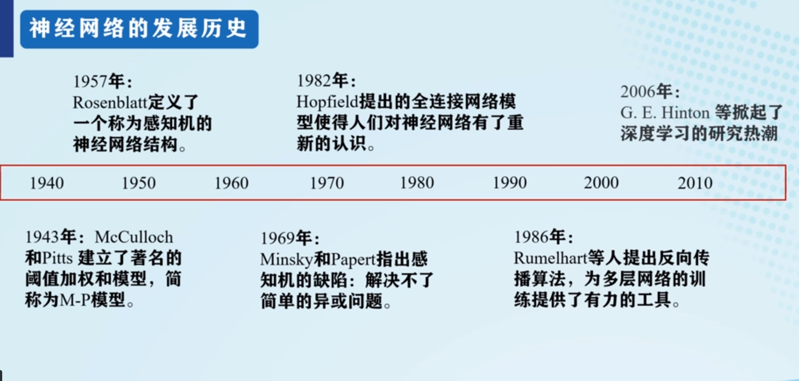
神经网络的研究陷入低潮，沉寂了大约15年
1980’s，神经网络重新成为研究热点
1982 Hopfield: 递归神经网络(recurrent network model, RNN)
1982 Kohonen:自组织神经网络(self-organizing maps, SOFM)
1986 Rumelhart: 反向传播网络(BP,backpropagation )

Slide 13
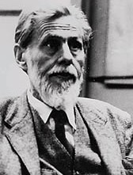
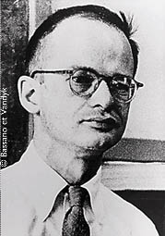
Introduction – ANN’s brief history
McCulloch & Pitts (1943) 被公认为第一个人工神经网络的设计者 (MP model)
他们使用阈值以及用多个简单单元结合在一起以提高计算能力的思想到今天仍被广泛使用
试图通过用计算模型 模拟 生物神经系统的方法来理解 生物神经系统的工作模式
高度的并行性使得其计算效率非常高
有助于理解神经表示的“分布式”特征
麦克洛奇
(McCulloch)
皮茨
(Pitts)

Slide 14
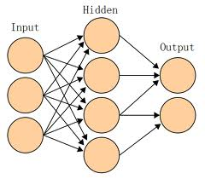
Introduction – ANN
人工神经网络（ANN）的特性
并行分布处理
神经网络具有高度的并行结构和并行实现能力，从而具有较好的耐故障能力和较快的总体处理能力
非线性映射
通过训练进行学习
一个经过适当训练神经网络具有归纳全部数据的能力，因此，神经网络能解决那些由数学模型或描述规则难以处理的问题
适应与集成
强适应、信息融合能力
硬件实现
这些特性使得人工神经网络具有应用于各种智能系统的巨大潜力。

Slide 15
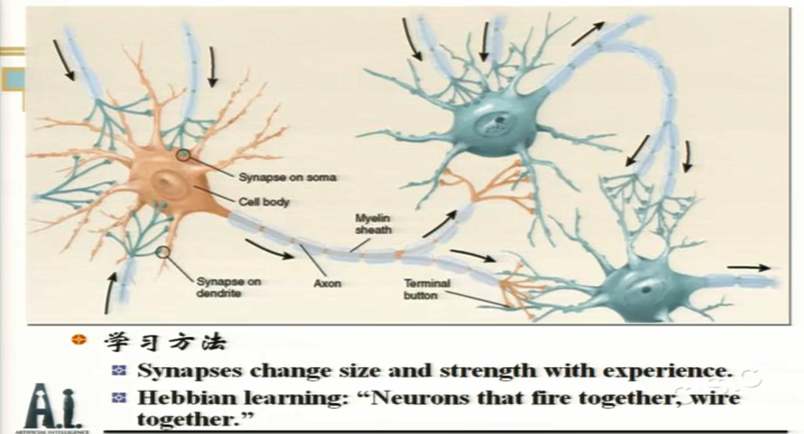
Notes:
连接方式用这个图表示。大脑中有10的11到10的12次方个神经元，一个神经元可以和其他10000个神经元相连。
他的学习是调整他的突触的大小，如果A神经元与B神经元相连的突触的尺寸变得越大，证明这两个神经元之间的关联会更强。就是通过改变他的大小和强度来学习。这个改变是通过经验，当我们对一个事情刺激有反应的时候，如果这两个神经元同时有反应，那他们之间的连接就会更强。这种学习方法就叫做Hebbian learning。

Slide 16
神经元是如何学习的？
突触会根据经验改变自己的大小和连接强度
如果A神经元与B神经元相连的突触越大，表明他们间的关联更强。即，通过改变他的大小和强度来学习。这个改变是通过经验，当我们对一个事情刺激有反应的时候，如果这两个神经元同时有反应，那他们之间的连接就会更强。这种学习方法就叫做Hebbian learning (赫布型学习)。

Slide 17
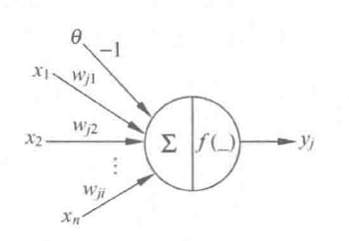
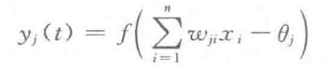
神经元模型（教材）
该神经元单元由i个输入x和一个输出y组成;
w_{ij} 连接权系数，表示连接强度（正值激发状态；负值抑制状态）
通过学习不断修改连接强度
θj 第j个神经元的threshold (阈值)or bias(偏移),反映第j个神经元容易兴奋的程度
y_{i}(t) = output of neuron i at time t
f = transfer function(变换函数), or activation function(激励函数)

Slide 18
神经元模型
Stimulus
x₁(t)
w_{i1}
x₂(t)
w_{i2}
x₃(t)
w_{i3}
b
y_{i}(t)
w_{i4}
Response
x₄(t)
w_{i5}
x₅(t)
Neuron i
b = threshold (阈值)or bias(偏移)
y_{i}(t) = output of neuron i at time t
w_{ij} = 从神经元i 到j的连接权值，表示连接强度
通过学习不断修改连接强度
f = transfer function(变换函数), or activation function(激励函数)
Notes:
权重可以是正值（激励），也可以是负值（抑制）

Slide 19
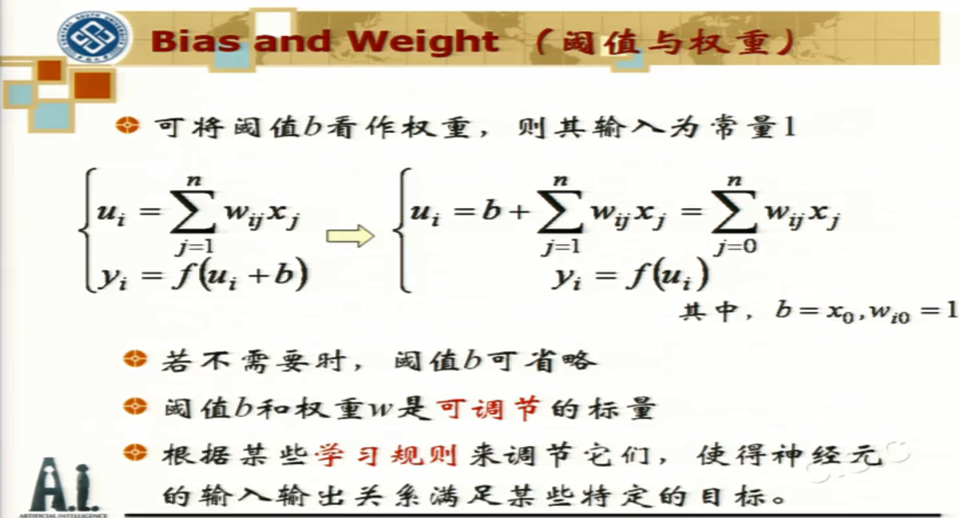
Threshold and Weight（阈值和权重）

Slide 20
Threshold and Weight（阈值和权重）
可以很容易的将阈值b强制设置为0，而通过权值来代替它
x₁
x₂
x_{n}
w₁
w₂
1
y_{in}
0
θ
w_{n}
y₁
1
x₁
x₂
x_{n}
f(.)
b = -θ
w₁
w₂
1
net
0
w_{n}
y₂
Notes:
θ： Theta /'θi:t/

Slide 21
Notation
Scalars（标量）: small italic letters
e.g., a, b, c
Vectors（向量）: small bold nonitalic letters
e.g., a, b, c
Matrices（矩阵）: capital BOLD nonitalic letters
e.g., A, B, C
21

Slide 22
传递函数Transfer Functions
也称，变换函数或激励函数、激活函数
可以是输入向量的线性或非线性函数
常用的变换函数
二值型Hard limit transfer function (step function)
线性函数Linear transfer function
S型函数sigmoid transfer function
…
Notes:
Transfer function 传递函数，变换函数，激励函数

Slide 23
AN — 二值型函数
a=hardlim(n)
a=hardlim(wp+b)
a = 0, if n < 0
a = 1, if n ≥ 0
MATLAB function: hardlim

Slide 24
AN — 线性函数
a=purelin(n)
a=purelin(wp+b)
a = n
MATLAB function: purelin

Slide 25
AN — Sigmoid Transfer Func.
a=logsig(n)
a=logsig(wp+b)
a = 1/[1+exp(−n)]
MATLAB function: logsig
Notes:
Sigmoid S形的

Slide 26


Slide 27
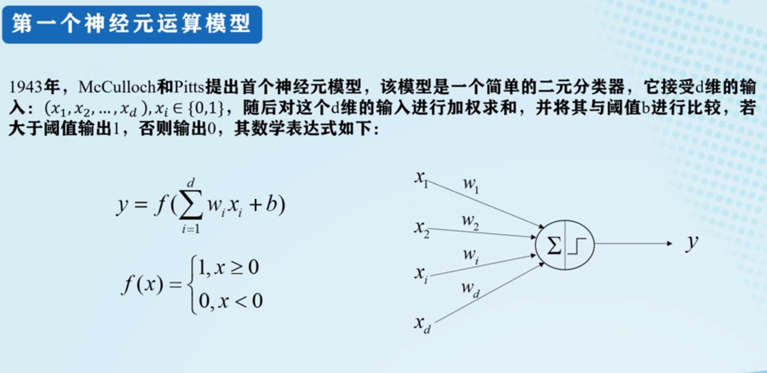

Slide 28
线性阈值单元 TLU
神经元为一个线性阈值单元(Linear Threshold )，也是阈值逻辑单元(Threshold Logic Unit, TLU)
x₀₌₁
w₀
x₁
w₁
w_{j2}
1
x₂
y_{in}
∑
：：
y
x_{n}
w_{jn}

Slide 29
线性阈值单元 TLU
TLU的基本功能为线性划分
当有两个输入x₁和x₂时，若将x₁和x₂分别看成平面上的横轴和纵轴，则x₁和x₂的不同值将对应该平面上的不同点
x₁
w₁
x₂
当输入的x₁和x₂位于直线上或上方时, w₁x₁+w₂x₂+b>0，即net>0，则y=1
w₂
y
x₂
b
1
x₁
若令
当输入的x₁和x₂位于直线下方时，w₁x₁+w₂x₂+b<0，即net<0，则y=0
直线方程
Notes:
当有两个输入x₁和x₂时，若将x₁和x₂分别看成平面上的横轴和纵轴，则x₁和x₂的不同值将对应该平面上的不同点
若令w₁x₁+w₂x₂-θ=0，则是该平面上的一个直线方程
当输入的x₁和x₂位于直线下方时，w₁x₁+w₂x₂-θ<0，即net<0，则y=0
当输入的x₁和x₂位于直线上时，w₁x₁+w₂x₂-θ=0，即net=0，则y=1

Slide 30
Artificial Neuron — TLU
对于2个输入，TLU通过权值阈值决定的直线，将平面上的点划分为两类，分别对应神经元的兴奋状态和抑制状态
对于3个输入，TLU则通过权值阈值决定的平面，将空间中的点划分为两类
对于>3个输入，权值阈值对应的就是一个超平面，将超空间中的点进行分类
称能通过单个TLU解决的问题为线性可分的
与、或、非等简单逻辑都可通过单个TLU实现

Slide 31
TLU实现逻辑分类—And
input |  | output | function | condition
x₁ | x₂ | x₁∧x₂ | w₁*x₁+ w₂* x₂+T=0
0 | 0 | 0 | w₁*0+ w₂*0 +T＜0 | T ＜ 0
0 | 1 | 0 | w₁*0+ w₂*1 +T＜0 | -T＞w₂
1 | 0 | 0 | w₁*1+ w₂*0 +T＜0 | -T＞w₁
1 | 1 | 1 | w₁*1+ w₂*1+T≥0 | -T≤w₁+ w₂
x₂
x₁
1
x₁∧x₂
1
x₂
-2
x₁
1

Slide 32
TLU实现逻辑分类— Or
input |  | output | function | condition
x₁ | x₂ | x₁ ∨ x₂ | w₁*x₁+ w₂* x₂+T=0
0 | 0 | 0 | w₁*0+ w₂*0 +T＜0 | T ＜ 0
0 | 1 | 1 | w₁*0+ w₂*1 +T ≥ 0 | -T ＜ w₂
1 | 0 | 1 | w₁*1+ w₂*0 +T ≥ 0 | -T ＜ w₁
1 | 1 | 1 | w₁*1+ w₂*1+T≥0 | -T≤w₁+ w₂
x₂
x₁
1
x₁ ∨x₂
1
x₂
-1
x₁
1

Slide 33
TLU实现逻辑分类— Not
input | output | function | condition
x₁ | ~x₁ | w₁*x₁+T=0
0 | 1 | w₁*0 +T ≥ 0 | T ≥ 0
1 | 0 | w₁*1 +T<0 | -T >w₁
-1
x₁
x₁
~x₁
0
1
NOT: Let threshold be 0, single input with a negative weight

Slide 34
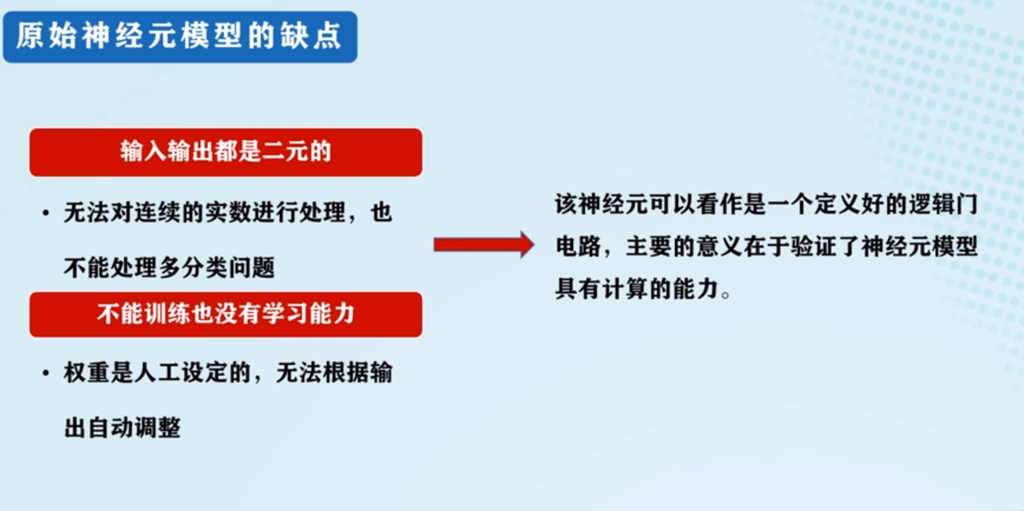

Slide 35
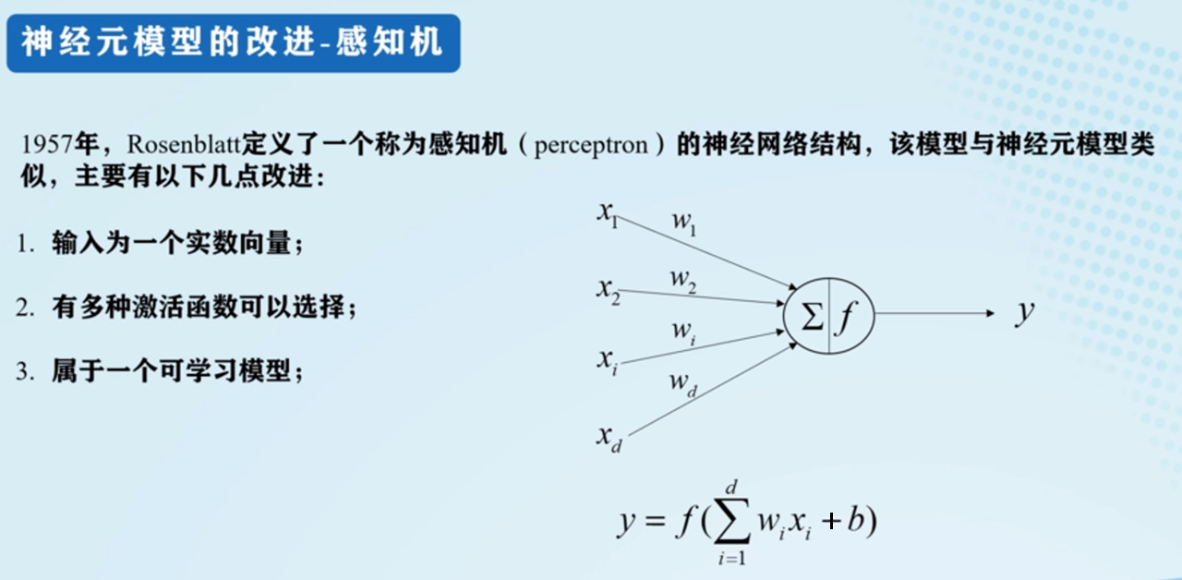

Slide 36
感知器(Perceptron)
1957年由罗森布拉特（Rosenblatt )提出，用于将输入分为两类;
感知器可被视为最简单形式的单层前馈式人工神经网络；
感知器使用特征向量来表示的前馈神经网络，是一种二元分类器，把矩阵上的输入x（实数值向量）映射到输出值f（x）上（一个二元值），具体形式是：
当wx+b>0时，f（x）输出值为1，否则输出为0。
其中，w是实数的表示权重的向量，wx是w与x的点积，b是偏置，它是一个不依赖于任何输入值的常数。偏置可认为是激励函数的偏移量，表明神经元的一个基础活跃的等级。

Slide 37
感知器(Perceptron)—Limits
1969年，Minsky和Papert合作发表了颇有影响的Perceptron一书，书中指出，感知器存在二个关键问题难以解决：
单层人工神经网络无法解决不可线性分割的问题，如异或门电路；
即使利用当时最先进的计算机，也没有足够的计算力完成多层感知器训练所需的超大计算量。

Slide 38
感知器(Perceptron)—Limits
例：异或问题
无论怎样，都不可能用一条直线将两类点分开
input |  | output
x₁ | x₂ | x₁ xor x₂
0 | 0 | 0
0 | 1 | 1
1 | 0 | 1
1 | 1 | 0
输出1
x₂
输出0
异或逻辑真值表
x₁

Slide 39
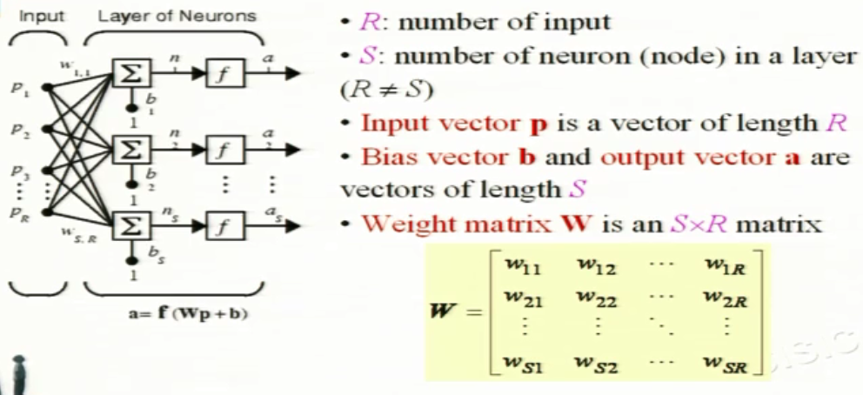
人工神经网络
S个神经元，S个输出
Notes:
单个神经元连接，构成复杂的神经网络
上图，S个神经元，这些神经元并没有相连，而是通过输入
输出是a
一行第i个神经元的R个输入的权重

Slide 40
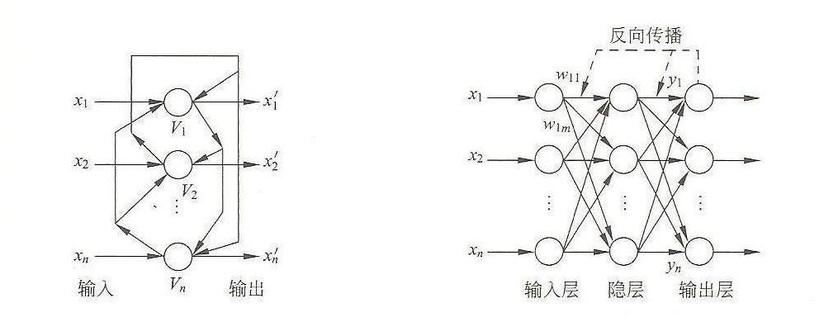
人工神经网络的结构
神经网络三要素：神经元、网络拓扑结构、学习算法
人工神经网络的结构可分为
递归（反馈）型，存在一些神经元的输出经过若干个神经元后，再反馈到这些神经元的输入端。
Hopfield网络是最典型的反馈型神经网络。
前馈（多层）型，各神经元接受前一层的输入，并输出给下一层，没有反馈。
BP神经网络是一种前馈型网络。
Notes:
有了反馈，就从静态结构变成了动态结构
且神经元是非线性的，

Slide 41
人工神经网络的主要学习算法
有监督学习（Supervised Learning）
能够根据期望的 实际网络输出之间的差 调整神经元间连接的强度或权。需要有指导来提供期望或目标输出信号。如，反向传播算法等
无监督学习（Unsupervised Learning）
算法不需要知道期望输出。在训练过程中，只要向神经网络提供输入模式，神经网络就能自动地适应连接权，以便按相似特征把输入模式分组聚集。
增强学习（强化学习,Reinforcement Learning）
是有监督学习的一种特例
常用于控制系统（机器人路径规划）
遗传算法是增强学习算法。
神经网络的学习是指调整神经网络的连接权值或者结构，使输入输出具有需要的结构。

Slide 42
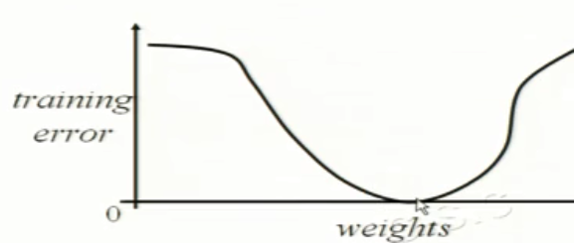
Learning Rule —Perceptron
类似于爬山
搜索空间是有权值和阈值组成的集合
学习的目的是使在训练集上的误差最小
Notes:
13:20

Slide 43
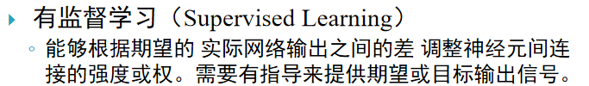
Perceptron Learning Rule
权值的调整采用有监督学习的方式进行
Update weights by:
η ——学习常数（learning rate）
t_{j} ——j的期望输出
O_{j} ——j的实际输出
O_{i} ——i的实际输出（ j的输入）
Equivalent to rules:
If output is correct do nothing.
If output is high, lower weights on active inputs
If output is low, increase weights on active inputs
Notes:
η——Eta（ 大写Η，小写η，中文音译：艾塔或者伊塔），是第七个希腊字母。

Slide 44

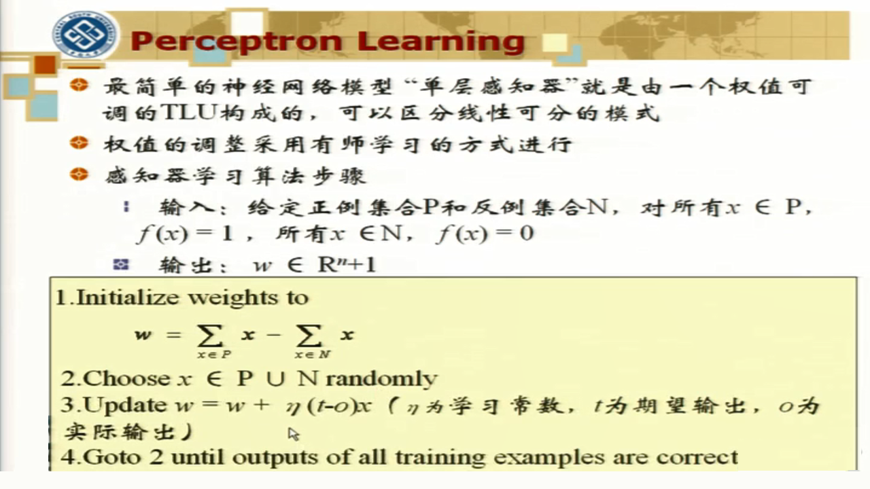

Slide 45
Perceptron learning: Example
P = {(6,−1), (−3, 1)}
N= {(0,−1), (7,−2)} η＝1
x₂
x₁
w = (6,−1) + (−3, 1) − (0,−1) − (7,−2) = (−4, 3)

Slide 46
Perceptron learning: Example
P = {(6,−1), (−3, 1)}
N= {(0,−1), (7,−2)} η＝1
w ・ x < 0
w = w + (1-0)x =(-4, 3)+(6, -1)=(2, 2)
Notes:
（-4，3） +（1-0）（6，-1）更新为（2，2）

Slide 47
Perceptron learning: Example
P = {(6,−1), (−3, 1)}
N= {(0,−1), (7,−2)} η＝1
w ・ x < 0
w = w + (1-0)x =(-4, 3)+(6, -1)=(2, 2)

Slide 48
Perceptron learning: Example
P = {(6,−1), (−3, 1)}
N= {(0,−1), (7,−2)} η＝1
w ・ x < 0
w = w + (1-0)x =(2, 2)+(-3, 1)=(-1, 3)
w ・ x < 0
w = w + (1-0)x =(-4, 3)+(6, -1)=(2, 2)

Slide 49
Perceptron learning: Example
P = {(6,−1), (−3, 1)}
N= {(0,−1), (7,−2)} η＝1
w ・ x < 0
w = w + (1-0)x =(-1, 3)+(6, -1)=(5, 2)
w ・ x < 0
w = w + (1-0)x =(2, 2)+(-3, 1)=(-1, 3)

Slide 50
Perceptron learning: Example
P = {(6,−1), (−3, 1)}
N= {(0,−1), (7,−2)} η＝1
w ・ x < 0
w = w + (1-0)x =(-1, 3)+(6, -1)=(5, 2)
w ・ x < 0
w = w + (1-0)x =(5, 2)+(-3, 1)=(2, 3)

Slide 51
Perceptron learning: Example
P = {(6,−1), (−3, 1)}
N= {(0,−1), (7,−2)} η＝1
w ・ x < 0
w = w + (1-0)x =(5, 2)+(-3, 1)=(2, 3)
w ・ x > 0
w = w + (0-1)x =(2, 3)-(7, -2)=(-5, 5)

Slide 52
Perceptron learning: Example
P = {(6,−1), (−3, 1)}
N= {(0,−1), (7,−2)} η＝1
其他神经网络学习方法将在机器学习中具体介绍
w ・ x < 0
w = w + (1-0)x =(-5, 5)+(6, -1)=(1, 4)
w ・ x > 0
w = w + (0-1)x =(2, 3)-(7, -2)=(-5, 5)

Slide 53
5.2.4基于神经网络的知识表示与推理
基于神经网络的知识表示
神经网络方法，是隐式的知识表示方法
用邻接矩阵表示异或逻辑的神经网络表示
基于神经网络的推理
Notes:
此部分见书（第5版） P159

Slide 54
神经网络的训练次数，也称神经网络的学习时间。
随着训练次数的增加，网络对训练样本的误差逐渐减小，并很容易达到中止训练的最小误差的要求，从而停止训练；这样往往出现：网络对训练样本以外的测试样本的误差反而增大。
网络训练，不是使训练误差越小越好，而是要从实际出发，提高对训练样本以外数据的映射能力，即泛化性能。
神经网络的泛化性能还体现在网络对噪声应具有一定的抗干扰能力上。

Slide 55
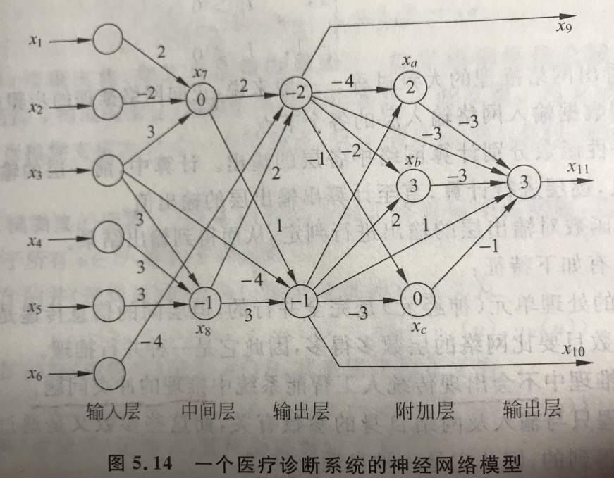
医疗诊断系统的神经网络模型

Slide 56
思考：
人工神经网络如何在模拟人脑的智能行为，可以从以下4个方面作出阐述：
物理结构、计算模拟、分布存储、训练与学习
人工神经网络与传统的人工智能在认知模型上的区别。可以从以下3个方面进行比较：
解释级别、处理方式、表示结构
学习材料：
https://speech.ee.ntu.edu.tw/~hylee/index.php

